Slide 1

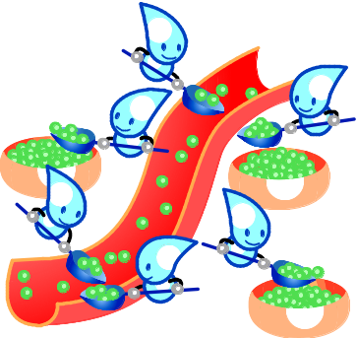
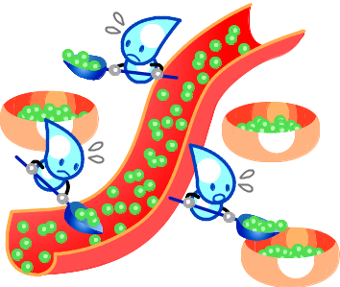
「糖尿病」ってどんな病気？？
“ဆီးချိုရောဂါ”ဆိုတာဘယ်လိုရောဂါမျိုးလဲ??
★「糖尿病」と「インスリン」の関係
★“ဆီးချိုရောဂါ”နှင့်“အင်ဆူလင်”တို့ ဆက်နွယ်ပုံ
「糖尿病」は、膵臓より出る「インスリン」というホルモンの量が不足したり、作用が不足することで、血液中のブドウ糖（血糖）が多くなる病気です。
“ဆီးချိုရောဂါ” သည် ပန်ကရိယဟုခေါ်သောမုန့်ချိုအိတ်မှထွက်သော “အင်ဆူလင်” ဆိုသည့် ဟော်မုန်းပမာဏမလုံလောက်ခြင်း၊ ကောင်းစွာမလုပ်ဆောင်နိုင်ခြင်း တို့‌‌ကြောင့် သွေးတွင်းရှိဂလူးကို့စ်(သွေးတွင်းသကြားဓာတ်)များလာသည့်ရောဂါဖြစ်သည်။
「インスリン」は血管から細胞へ糖を運び、血管の中の糖の値を下げます。
“အင်ဆူလင်”သည် သွေးကြောမှဆဲလ်များဆီသို့သကြားဓာတ်ကိုသယ်ဆောင်ပေးပြီး သွေးကြောထဲရှိသကြားဓာတ်ပါဝင်ကိန်းကိုလျော့စေသည်။
からだの中で、血糖を下げるホルモンは、「インスリン」だけです。
ခန္ဓာကိုယ်ထဲတွင် သွေးတွင်းသကြားဓာတ်ကိုလျော့စေသောဟော်မုန်းမှာ “အင်ဆူလင်”သာဖြစ်သည်။
正常
ပုံမှန်
高血糖
သွေးတွင်း သကြားဓာတ်
များခြင်း
血糖値
သွေးတွင်း သကြားဓာတ်
ပါဝင်မှုကိန်း
細胞
ဆဲလ်
インスリン
အင်ဆူလင်
血糖
သွေးတွင်းသကြားဓာတ်
インスリン量の不足
အင်ဆူလင်ပမာဏမလုံလောက်ခြင်း
インスリン作用の不足
အင်ဆူလင်လုပ်ဆောင်မှုမလုံလောက်ခြင်း

Slide 2

★糖尿病の「合併症」に気を付けて！
★ ဆီးချိုရောဂါ၏“နောက်ဆက်တွဲရောဂါများ”ကိုသတိပြုပါ!
長期間、高血糖状態が続くと、血管がもろくなり、それが原因でさまざまな合併症が発症します。
ကာလရှည်ကြာစွာ သွေးတွင်းသကြားဓာတ်များသည့်အခြေအနေဆက်တိုက်ဖြစ်နေလျှင် သွေးကြောများလျော့ရဲလာပြီး ထို့အကြောင်းကြောင့် အမျိုးမျိုးသောနောက်ဆက်တွဲရောဂါများ ဖြစ်ပွားတတ်သည်။
糖尿病の合併症は、大きく２つに分かれます。
ဆီးချိုရောဂါ၏နောက်ဆက်တွဲရောဂါသည် အကြမ်းအားဖြင့်၂မျိုးခွဲခြားထားသည်။
細い血管が障害されるもの（網膜症・腎症・神経障害）と、太い血管が障害されるもの（脳梗塞・虚血性心疾患・末梢動脈疾患）です。
သေးမျှင်သောသွေးကြောများပျက်ဆီးခြင်း(အမြင်အာရုံချို့ယွင်းသည့်ရောဂါ၊ ကျောက်ကပ်ရောဂါ၊ အာရုံကြောပျက်ဆီးခြင်း)နှင့် ကြီးသောသွေးကြောများပျက်ဆီးခြင်း(ဦးနှောက်သွေးကြောပိတ်ခြင်း၊ နှလုံးသွေးကြောကျဉ်းရောဂါ၊ ခြေ၊လက်များသို့သွေးကောင်းစွာမလျှောက်သောရောဂါ)တို့ဖြစ်သည်။
糖尿病は、合併症の発症や進行を遅らせることがとても大切です。高血糖により合併症が発症、進行します。
ဆီးချိုရောဂါသည် နောက်ဆက်တွဲရောဂါများဖြစ်ခြင်း၊ ဖြစ်ပွားမှုအရှိန်ကိုနှောင့်နှေးစေရန်မှာ အလွန်အရေးကြီးသည်။ သွေးတွင်းသကြားဓာတ်များခြင်းကြောင့် နောက်ဆက်တွဲရောဂါဖြစ်ပွားခြင်း၊ အရှိန်မြင့်ခြင်းတို့ဖြစ်တတ်သည်။
脳梗塞
ဦးနှောက်သွေးကြောပိတ်ခြင်း
網膜症
အမြင်အာရုံချို့ယွင်းသည့် ရောဂါ
虚血性心疾患
နှလုံးသွေးကြောကျဉ်းရောဂါ
腎症
ကျောက်ကပ်ရောဂါ
神経障害
အာရုံကြောပျက်ဆီးခြင်း
末梢動脈疾患
ခြေ၊လက်များသို့သွေးကောင်းစွာမလျှောက်သောရောဂါ

Slide 3



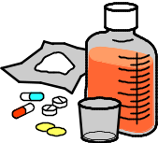
★糖尿病の治療は、次の３つがあります。
★ ဆီးချိုရောဂါကိုကုသရန် အောက်ပါနည်းလည်း၃မျိုးရှိသည်။
血糖値を良い状態に保つためにしっかり治療をおこないましょう。
သွေးတွင်းသကြားဓာတ်ပါဝင်မှုကိန်းကို ကောင်းသောအခြေအနေတွင်အမြဲရှိနေစေရန် ဆေးကုသမှုကောင်းစွာခံယူပါ။
食事療法
薬物療法
運動療法
အစားအစာဖြင့်
ကုသနည်း
ဆေးဖြင့်
ကုသနည်း
အားကစားဖြင့်
ကုသနည်း

Slide 4
★糖尿病は自覚症状がないので検査が大切です★ဆီးချိုရောဂါသည်ရောဂါလက္ခဏာမခံစားရသည့်အတွက်စစ်ဆေးကြည့်ရန်အရေးကြီးသည်။
たとえば、
ဥပမာ
  ご自身でも行う検査として、
  ကိုယ်တိုင်လည်းလုပ်နိုင်သည့်စစ်ဆေးမှုအနေဖြင့်
  体重・血圧の定期的な測定
  ကိုယ်အလေးချိန်၊သွေးပေါင်ချိန်တို့အားပုံမှန်တိုင်းတာခြင်း
  糖尿病の注射薬を使用しているかたは、自己血糖測定
  ဆီးချိုရောဂါထိုးဆေးသုံးနေသူဆိုလျှင်ကိုယ်တိုင်သွေးတွင်းသကြားဓာတ်တိုင်းတာခြင်း
  医療機関で行う検査として、
  ဆေးကုသမှုအဖွဲ့အစည်းများတွင်လုပ်ဆောင်သည့်စစ်ဆေးမှုအနေဖြင့်
  尿検査（腎症の評価）
  ဆီးစစ်ခြင်း(ကျောက်ကပ်ရောဂါအကဲဖြတ်ခြင်း)
  眼底検査（網膜症の評価）
  မျက်စိစစ်ခြင်း(အမြင်အာရုံချို့ယွင်းသည့်ရောဂါအကဲဖြတ်ခြင်း)
  心電図検査（虚血性心疾患や神経障害の評価）
  ECG ရိုက်ခြင်း(နှလုံးသွေးကြောကျဉ်းရောဂါနှင့် အာရုံကြောပျက်ဆီးခြင်းတို့ အကဲဖြတ်ခြင်း)
  エコー検査（体の中の臓器の評価）
  Ultrasound ရိုက်ခြင်း(ကိုယ်တွင်းရှိအင်္ဂါအစိတ်အပိုင်းများအားအကဲဖြတ်ခြင်း)
などがあります。
စသည်တို့ရှိသည်။

Slide 5
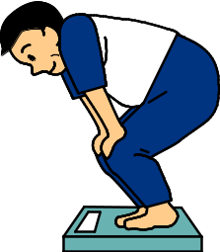
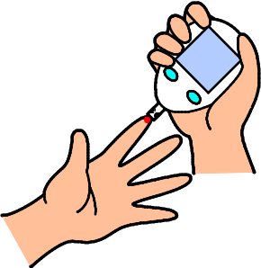
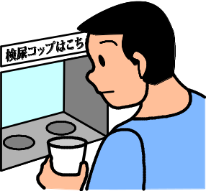

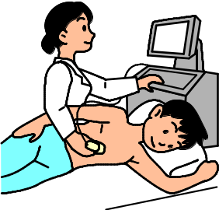


体重測定
ကိုယ်အလေးချိန်တိုင်းခြင်း
血糖測定
သွေးတွင်းသကြားဓာတ်တိုင်းခြင်း
尿検査
ဆီးစစ်ခြင်း
眼底検査
မျက်စိစစ်ခြင်း
エコー検査
Ultrasound ရိုက်ခြင်း
血圧測定
သွေးပေါင်တိုင်းခြင်း
心電図検査
ECG ရိုက်ခြင်း

